Slide 1
Mäntynummen yhtenäiskoulun vuokrattavat tilat
Tiedustelut ja varaukset:
Vahtimestari Toni Viita,
toni.viita@lohja.fi tai puh. 044 374 0072

Slide 2
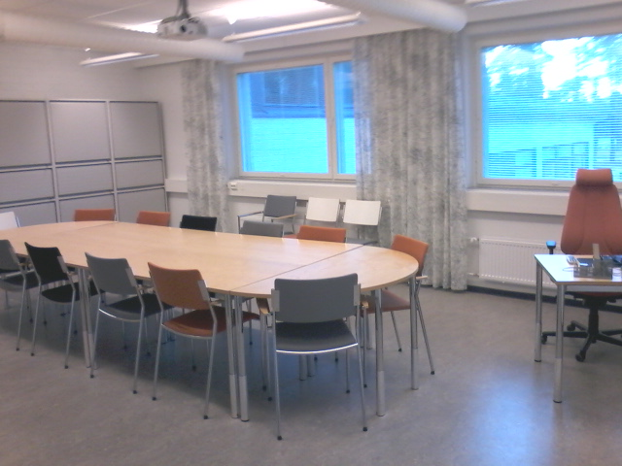
Neuvotteluhuone hallintokäytävällä
Istumapaikkoja | 14
Tietokone | On
Internetyhteys | On
Valkokangas | On
Datatykki | On

Slide 3
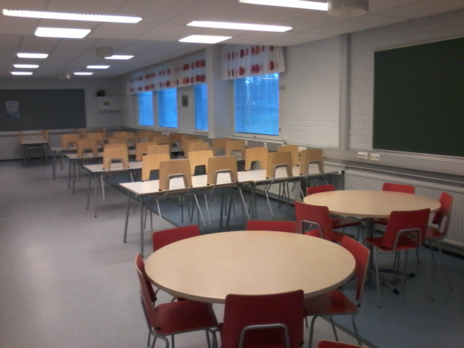
Pieni ruokasali ylätalon alakerrassa
Istumapaikkoja | 76
Valkokangas | Irtovalkokangas on
Datatykki | Irtotykki pyydettäessä
Mikrofoni | Valmius on

Slide 4
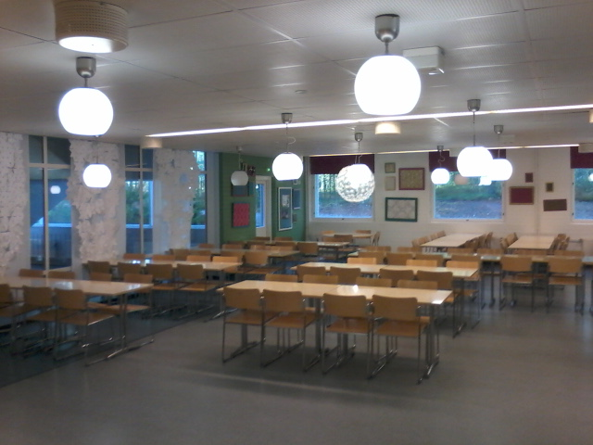
Iso ruokasali ylätalon alakerrassa
Istumapaikkoja | 152
Valkokangas | Irtovalkokangas on
Datatykki | Irtotykki on
Mikrofoni | Valmius on

Slide 5
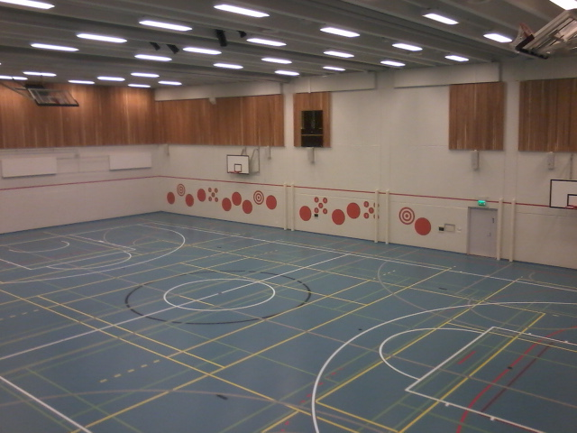
Liikuntasali
Mäntynummen liikuntahallissa
Tilaa vuokraa Lohjan Liikuntakeskus Oy
lohjan.liikuntakeskus@lohja.fi
Puh. 019 369 1803

